Slide 1


ОБНОВЛЕНИЕ СОДЕРЖАНИЯ
КАК ИНСТРУМЕНТ ПОВЫШЕНИЯ КАЧЕСТВА ОБРАЗОВАНИЯ
Дмитрий Александрович Метелкин,
заместитель директора ФГБНУ «Институт стратегии развития образования РАО», к.социол.наук, доцент

Slide 2




СОВРЕМЕННАЯ ЕДИНАЯ ДИНАМИЧНО РАЗВИВАЮЩАЯСЯ
СИСТЕМА ОБРАЗОВАНИЯ РОССИИ
Единые подходы
к формированию содержания образования, воспитания
детей и молодежи
Единые стандарты
образовательного пространства страны
Единая система
мониторинга
эффективности деятельности образовательных
организаций
ГАРАНТИЯ РАВЕНСТВА РЕСУРСОВ, УСЛОВИЙ И ВОЗМОЖНОСТЕЙ

Slide 3

Обновленные ФГОС
Приводят Стандарты в соответствие Федеральному закону «Об образовании в Российской Федерации»
Устанавливают вариативность сроков реализации программ (не только в сторону увеличения, но и в сторону сокращения)
Детализируют условия реализации образовательных программ
Конкретизированные результаты систематизированы
Оптимизированы требования к основной образовательной программе и рабочей программе

Slide 4
Ключевая педагогическая задача: создание условий инициирующих действие обучающегося
Требования к результатам реализации ОП сформулированы в категориях системно-деятельностного подхода
Системно-деятельностный подход
Личностные результаты (ценности и мотивация)
Предметные результаты
Ориентация на формирование системы ценности и мотивов
Три группы УУД: познавательные, коммуникативные и регулятивные действия
Конкретизация и систематизация предметных результатов
Метапредметные результаты («soft skills»)
Формулировки личностных результатов:
«ценностное отношение к…»
«уважительное отношение к…»
«интерес к…»
______________
Формулировки метапредметных результатов
«находить…»
«выявлять…»
«устанавливать..»
«выбирать…»
-----------------------
Формулировки предметных результатов
«осознавать…»
«понимать…»
«владеть…»
«использовать…»
«приобретение опыта…»

Slide 5
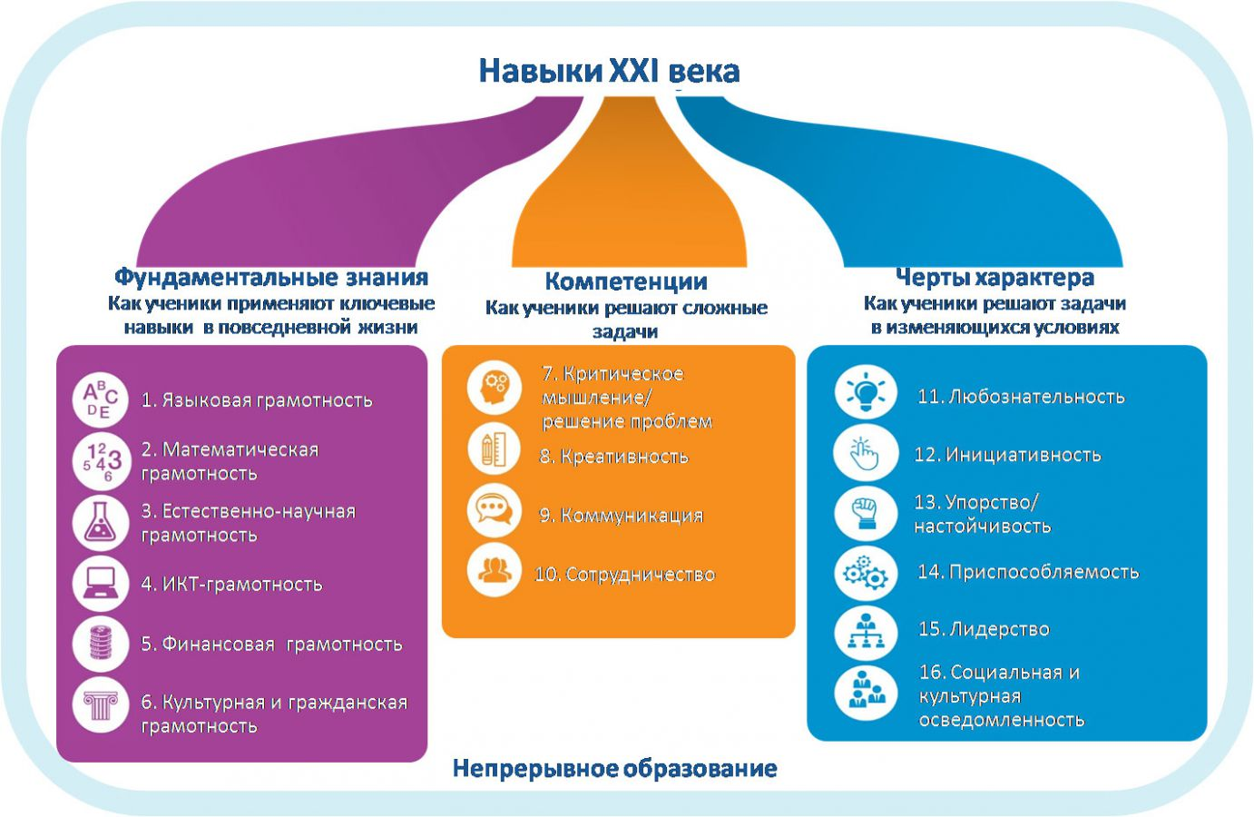
Hard skills
в проектах ФГОС
отражены:
в требованиях к предметным результатам (русский язык, литература, иностранный язык, математика, информатика, обществознание),
в требования к личностным результатам (гражданско-патриотическое воспитание, эстетическое воспитание, экологическое воспитание)

Slide 6
Soft skills
в проектах ФГОС
Критическое мышление и Креативность → требования к метапредметным результатам (базовые логические действия и работа с информацией)
Коммуникация → метапредметные компетенции (универсальные учебные коммуникативные действия – общение);
Сотрудничество → метапредметные компетенции (совместная деятельность)

Slide 7
Soft skills
в проектах ФГОС
Любознательность и Инициативность → требования к личностным результатам (ценность научного познания)
Упорство/настойчивость и Приспособляемость → требования к метапредметным результатам (универсальные коммуникативные и регулятивные действия);
Лидерство и Социальная осведомленность → требования к метапредметным результатам (совместная деятельность)

Slide 8
Соответствие проектов ФГОС
Стратегии научно-технологического развития Российской Федерации
1. Переход к передовым цифровым, интеллектуальным производственным технологиям, роботизированным системами…
Общий (целевой) раздел проекта ФГОС
Ориентированы результаты по предмету: «Информатика», «Физика», «Биология», «Литература», «Технология».
2. Переход к экологически чистой и ресурсосберегающей энергетике…
Личностные результаты реализации ОП
Ориентированы результаты по предмету «Географии», «Химии»,, «Технологии»

Slide 9

3. Переход к персонализированной медицине, высокотехнологичному здравоохранению и технологиям здоровьесбережения…
Общий (целевой) раздел проекта ФГОС
Ориентированы результаты по предмету «Физика», «Биология»
Личностные результаты реализации ОП
4. Переход к высокопродуктивному и экологически чистому агро- и аквахозяйству, разработку и внедрение систем рационального применения средств химической и биологической защиты …
Общий (целевой) раздел проекта ФГОС
Личностные результаты реализации ОП
Ориентированы результаты по предмету «География», «Биология», «Технология»

Slide 10
5. Противодействие техногенным, биогенным, социокультурным угрозам, терроризму и идеологическому экстремизму, а также киберугрозам и иным источникам опасности
Личностные результаты реализации ОП
Ориентированы результаты по предмету «Физика», «География», «Химия», «Биология», «Основы безопасности жизнедеятельности» «Литература», «Обществознание», «Информатика».
Метапредметные результаты реализации ОП
7. Связанность территории Российской Федерации за счет создания интеллектуальных транспортных и телекоммуникационных систем…
Ориентированы результаты по предмету «География», «Информатика»

Slide 11
7. Возможность эффективного ответа российского общества на большие вызовы с учетом взаимодействия человека и природы, человека и технологий, социальных институтов на современном этапе глобального развития, в том числе применяя методы гуманитарных и социальных наук
Ориентированы результаты по предмету «География», «Обществознание».

Slide 12

Механизмы обеспечения вариативности образовательных программ, предусмотренные ФГОС
Механизмы вариативности в действующем ФГОС
Часть ОП по выбору участников образовательного процесса
Возможность разработки дифференцированных программ
Механизмы вариативности в проектах ФГОС
Часть ОП по выбору участников образовательного процесса (п.16 ФГОС)
Возможность разработки дифференцированных программ.
Возможность разработки и реализации индивидуальных учебных планов
Возможность разработки и реализации индивидуальных учебных планов (п.8)
Произвольный характер выполнения требований к предметным результатам для инновационных школ (п.12)

Slide 13
Проектная деятельность в проектах ФГОС
Проектная
деятельность
Часть программы формирования УУД
Одно из требований к метапредметным результатам
Оцениваемая форма учебной деятельности
Основная форма учебной деятельности развивающая УУД
Составная часть требований к предметным результатам

Slide 14
Особенности требований к ИОС в проектах ФГОС
Обеспечение доступности
информационных и учебных ресурсов образовательной организации
учебной документации (программы, учебные планы, результаты промежуточных аттестаций)
Возможность использования
Различных носителей информации (как традиционных, так и цифровых)
Использования внешних ресурсов для функционирования ИОС школы (outsourcing)
Использование в целях
Повышения эффективности и качества реализации образовательных программ
Повышение качества управления образовательной организацией.
Через специальные (адаптированные) требования к ресурсам, используемым при обучении детей с ОВЗ

Slide 15
Введение ФГОС
Утверждение ФГОС НОО и ООО
май 2021г.
Разработка ПООП
июнь-декабрь 2021 г.
Комплексный анализ готовности введения ФГОС (региональный, муниципальный уровень + ОО)
II полугодие 2021 г.
Поэтапное введение обновленных ФГОС НОО и ООО, начиная с
1 сентября 2022 года переход на ФГОС до 2025-2026 г.
1
Условия:
действующие/
нормативные
2
3
Планирование подготовки и перехода на обновленные ФГОС
Определение
и локализация дефицитов
Финансовые
Материально технические
Кадровые
в разрезе муниципалитетов и ОО
Изменение НПА по бюджетному финансированию реализации ООП
Корректировка системы мероприятий государственных программ «Развития образования»
Корректировка государственных заданий региональных организаций
2
3
1
Основная образовательная программа
Задача по переходу
для органов управления ОО
Задача по переходу для учителя
Формирование рабочей группы по анализу и изменению ООП
Постановка задач по изменению рабочих программ
Анализ рабочих программ (далее – РП)
Изменение РП в части структуры, содержания
Формирование запроса на изменение условий

Slide 16
ОБНОВЛЕНИЕ СОДЕРЖАНИЯ ОБЩЕГО ОБРАЗОВАНИЯ
КАК ИНСТРУМЕНТ ПОВЫШЕНИЯ КАЧЕСТВА ОБРАЗОВАНИЯ
2021
2022
Обновлены ФГОС НОО, ФГОС ООО
Обновлены Примерные ООП НОО,
ООП ООО
Организована методическая поддержка педагогов
и семей с детьми
Обновлен
ФГОС СОО
и программы СОО
14 примерных рабочих программ
по учебным предметам НОО
1-4 классы
21 примерная рабочая программа
по учебным предметам ООО
5-9 классы
Универсальный тематический классификатор для контента ЦОС
Все предметы, 1-11 классы
Апробация рабочих программ
с 1 сентября 2021 г.
25 субъектов РФ
Серия всероссийских просветительских мероприятий
>300 000 участников
Всероссийские образовательные события, Федеральные уроки
>40 000 школ
Адресная помощь школам: методические пособия
+ серия методических видеоуроков
>9 000 школ
Портал «Единое содержание
общего образования»
www.edsoo.ru
«Горячая линия» по вопросам содержания образования
Телефон: 8 800 200 91 25

Slide 17
ЦЕЛЕВАЯ МОДЕЛЬ ВНЕДРЕНИЯ
ОБНОВЛЕННОГО СОДЕРЖАНИЯ ОБЩЕГО ОБРАЗОВАНИЯ
2022 г.: внедрение обновленных образовательных программ в 1-9 классах 40,3 тыс. (100%) ОО
НОО (1-4 кл.)
ООО (5-9 кл.)
2021/22 уч.г.: апробация в 4 000 ОО
2022/23 уч.г.: внедрение в 40,3 тыс. ОО
Примерные основные образовательные программы
ПРОФЕССИОНАЛЬНОЕ РАЗВИТИЕ ПЕДАГОГОВ
(плановый охват в 2022/23 уч.г. > 1 млн чел.)
Экспертиза, нормативное сопровождение:
Научно-методическое сопровождение:
Организационно-методическое сопровождение:
Федеральное УМО
по общему образованию
РАО
педагогические университеты
научные организации
ЦНППМ
ИПК
ИРО
35%
35%
50%
50%
75%
75%

Slide 18
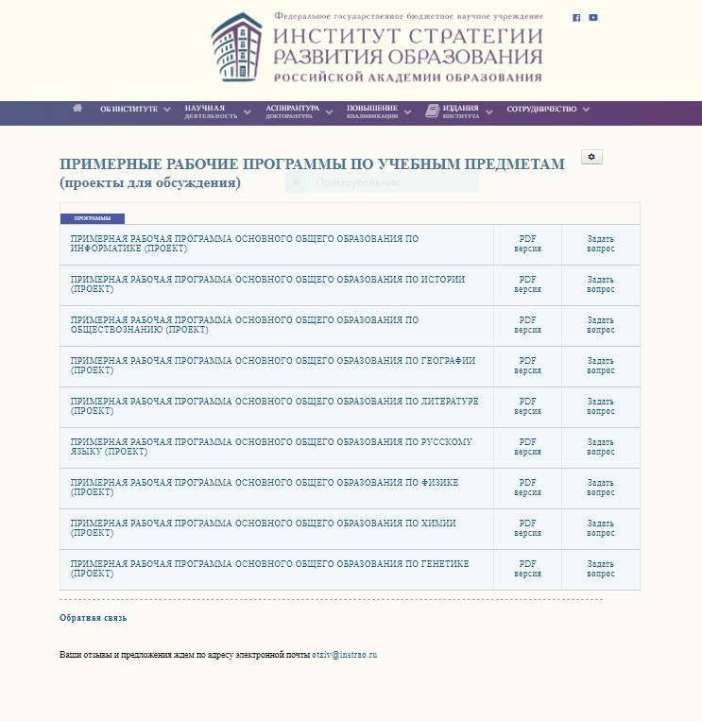

Профессиональное общественное
обсуждение рабочих программ
На портале Института стратегии развития образования РАО размещены примерные рабочие программы
Горячая линия по вопросам обновления содержания общего образования
8 800 200 91 85

Slide 19

Научно-методическое сопровождение ФГОС: конструктор рабочих программ
Единая схема для программ
Примерная рабочая программа основного общего образования.
Пояснительная записка, включающая: цели обучения, общая характеристика предмета, место предмета в учебном плане.
Планируемые результаты освоения примерной рабочей программы:
- личностные;
- метапредметные;
- предметные (по годам обучения).
Личностные и метапредметные результаты раскрываются на основе обновленного ФГОС ООО с учетом специфики предмета.
3. Содержание учебных предметов по годам обучения.
4. Тематическое планирование.
Тематические блоки, темы | Основное содержание | Основные виды деятельности обучающихся

Slide 20

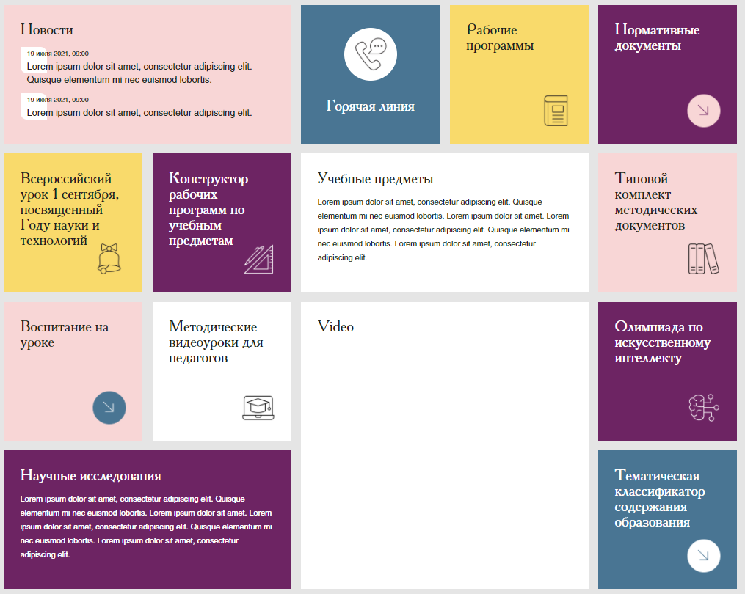


Научно-методическое
сопровождение ФГОС
25 августа
2021 года
Единый информационный ресурс edsoo.ru
размещение методических материалов,
конструктор рабочих программ

Slide 21
Научно-методическое сопровождение ФГОС: конструктор рабочих программ
Единая схема для программ
Примерная рабочая программа основного общего образования.
Пояснительная записка, включающая: цели обучения, общая характеристика предмета, место предмета в учебном плане.
Планируемые результаты освоения примерной рабочей программы:
- личностные;
- метапредметные;
- предметные (по годам обучения).
Личностные и метапредметные результаты раскрываются на основе обновленного ФГОС ООО с учетом специфики предмета.
3. Содержание учебных предметов по годам обучения.
4. Тематическое планирование.
Тематические блоки, темы | Основное содержание | Основные виды деятельности обучающихся

Slide 22





ФГБНУ ИСРО РАО
Спасибо за внимание!
Готовы к сотрудничеству!
105062, г. Москва,
ул. Жуковского, 16
+7(495)621-33-74
info@instrao.ru
www.instrao.ru

